Slide 1

C语言程序设计
第2-4章 C程序设计基础

Slide 2


主要内容
一、C 语言的数据类型
二、C 语言的运算符和表达式
三、C 语言的输入输出

Slide 3
主要内容
一、C 语言的数据类型
二、C 语言的运算符和表达式
三、C 语言的输入输出

Slide 4
一、C 语言的数据类型
C中的基本数据类型(Data Types)
整型 字符型 实型(浮点型) 枚举类型
单精度型
基本类型
双精度型
数组类型
数据类型
构造类型
结构体类型
共用体类型
指针类型
空类型

Slide 5
常量与变量
C语言程序处理的数据形式
常量（Constant）
在程序中不能改变其值的量
变量（Variable）
其值在程序执行过程中是可以改变的
#include<stdio.h>
void main( )
{
int a,b,c;
a=123;
b=321;
c=a+b;
printf(“两数之和为 %d\n”,sum);
}

Slide 6
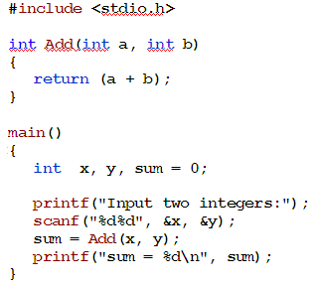
C程序常见符号分类
关键字（Keyword）
又称保留字（ C Reserved Word ）
A word that has special meaning in C
标识符（Identifier）
系统预定义标识符（C Standard Identifier）
用户自定义标识符
变量，函数名，……
关键字与标识符区别

Slide 7
关键字——C语言默认提供
全部小写，23个
在开发工具中会显示特殊颜色
标识符——程序员自定义
函数名、变量名都是标识符的一种
只能由英文字母、数字、下划线构成
区分大小写
不能以数字开头
不能使用关键字作为标识符
return

Slide 8
C程序常见符号分类
运算符（Operator）
详见附录C
分隔符（Separator）
空格、回车/换行、逗号等
其他符号
{和}标识函数体或语句块
/*和*/是程序注释的定界符
常量（Constant）

Slide 9
1、整型数据
可分为：整型常量、整型变量
整型常量：出现在程序中的整数
一般为十进制整数形式。如123，55……
还可以“０”开头，表示８进制整数，如017，025等。
注：8进制数中不能有8或9，如018、029。
以“０Ｘ”开头，表示16进制整数，如0X12、0XAF。
长整型（后缀字母L）：-56l；3567L；04L
无符号整型 ：586u；077765U；0xfffdU
无符号长整型：0375ul；0x45feUL

Slide 10
1、整型数据
整型变量：一般的整型变量为基本型，用 int 关键字来定义。
在定义整形变量时，还可以用以下几种修饰符对int型数据进行修饰，以扩大 int 型数据的范围：
long 长整型 4 byte
short 短整型 2byte
unsigned 无符号型 ，表示该变量只存入正数
各修饰符决定了该变量在内存中所占的字节数，也即决定了该变量的表示范围。另：该字节数在不同的系统中是不同的

Slide 11
1、整型数据
整型变量总结(以TC环境为例)：
整型变量总体上可以分为有符号数和无符号数
整数类型 |  | 所占字节 | 定义类型字 | 表示数的范围
有 符 号 | 基本型 | 2 | int | -32768 ~ +32767
 | 短整型 | 2 | short [int ] | -32768 ~ +32767
 | 长整型 | 4 | long [int ] | -2³¹ ~（2³¹-1 ）
无 符号 | 基本型 | 2 | unsigned [int] | 0 ~ 65535
 | 短整型 | 2 | unsigned short | 0 ~ 65535
 | 长整型 | 4 | unsigned long | 0 ~（2³²-1）

Slide 12
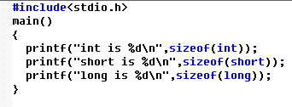

VC++和CodeBlocks中

Slide 13
整型数据在内存中的存储形式
补充知识：
数据在计算机中以二进制补码来表示，最高位表示符号位，0表示正数，1表示负数。
设有 int a=15
0 0 0 0 0 0 0 0 0 0 0 0 1 1 1 1
原码
1 0 0 0 0 0 0 0 0 0 0 0 1 1 1 1
若a=-15
补码
1 1 1 1 1 1 1 1 1 1 1 1 0 0 0 1
-2¹⁵ ~ 2¹⁵-1
所以，int型数据存储范围为：
-32768 32767

Slide 14
整型变量的定义与使用举例
void main()
{
int a; /*定义有符号基本整型变量a*/
unsigned b; /*定义无符号基本整型变量b*/
long c; /*定义有符号长整型变量c*/
a = -23; /*a的值为-23*/
b = 45; /*b的值为45*/
c = a + b; /*c的值为22*/
}

Slide 15
整型变量的定义与使用举例
1、整型数据
例2.1 整数的不同进制数表示及转换。
main( )
{
printf("%d %x %o\n",125,125,125);
printf("%d %x %o\n",045,045,045);
printf("%d %x %o\n",0x32,0x32,0x32);
}
执行结果:
125 7d 175
37 25 45
50 32 62

Slide 16
补充内容：常量与变量的区别
常量：固定的值。一般从形式上很容易辨认。如
int a;
a=123;
另外，如5.3，－12.5等为实型常量
’a’、’S’、’4’为字符常量
注意：4 与’4’的不同：前者为整型常量，后者为字符型常量。

Slide 17
补充内容：常量与变量的区别
变量：在程序执行过程中值可以改变的量。
在C中，变量必须先定义后使用,定义时一般形式: 类型说明 变量名表；
例如： int num;
char ch1, ch2;
float length;
变量名一般用小写字母，应符合标识符规定。

Slide 18
补充内容：常量与变量的区别
每个变量在计算机中对应相应长度的存储空间。即，定义不同类型的变量，是在告诉系统，需要开辟多大的空间来存放相应的数据。
int a;
a=3;
定义一个整型变量，名为a
将常量3赋给变量a
a
 |  |  |  |  | ……
计算机内存
3

Slide 19
补充内容：变量的定义及存储
当在程序中定义变量后，系统为变量在存储器中分配一定的存储单元，即存储空间，其大小由所定义的类型决定。
char a;
int b;
float c;
字符型，1个字节

Slide 20


补充内容：对变量的进一步理解
变量类似于日常生活中的“容器”。
A
B
C
char a;
int b;
float c;
字符型，1个字节

Slide 21
补充内容：对变量的进一步理解
综上，对变量的总结
变量中的值：变量中的值是可以根据需要而改变的；
变量的类型：与容器类似，每一种类型的变量中所能存放的数据的最大值是一定的，如对于int的变量，其中所能存放的最大正整数为32767。当超过这个值时，与在容器中加入过量的水一样，也会产生“溢出”。
变量名：用于区分不同的变量，也称为“标识符”

Slide 22
变量的初始化
变量初始化：即在定义变量时进行赋初值。例如：
int num2， num3=100；
char ch1=‘b’， ch2；
float r=2.345;
使程序简洁，提高程序的可读性。
注意：在C中，定义了变量而未向其中赋值，其值并不为0。

Slide 23
变量的地址
变量地址：存放变量的内存空间中的首单元地址称为变量地址。存放的内容称为变量的值。
例如： int a=1250;
float b=123.67;
|
|——————
|------1250-------- a=1250
|——————
|------------------
|-----123.67------- b=123.67
|---------------------
|——————
&a→ 2500H
2501H
&b→ 2502H
2503H
2504H
2505H
2506H
变量名、变量值、变量地址间的关系

Slide 24
2、浮点数
一、浮点型常量
十进制小数形式：由符号、数字和小数点(必须)组成；整数和小数都可省略，但不能同时省略
例如：12.3、-.123、123.、0.、.0
指数形式：由整数(或小数)、e(或E)、整数顺序组成；e或E之前必须有数字，之后必须是整数
例如：123.4e-5 （表示123.4×10⁻⁵）
错误：e1、12e、1.2e3.4、.e5、e

Slide 25
2、浮点数
一、浮点型常量
规范化指数形式：类似于“科学计数”，e或E之前的小数中，小数点前面有且仅有一个非零数字
例如：123.456
规范化形式：1.23456e2、1.23456E+002
非规范化形式：123.456、12.3456e1、12345.6e-2、0.123456e3

Slide 26
2、浮点数
二、浮点型变量
单精度 float
双精度 double
长双精度 long double
类 型 | 长度 (byte) | 有效数字 | 绝对值范围
float | 4 | 6~7 | 10⁻³⁷~10³⁸
double | 8 | 15~16 | 10⁻³⁰⁷~10³⁰⁸

Slide 27
2、浮点数
实型数据在内存中的存储形式：分为
小数部分
指数部分
如：12.3456
数符 | 小数 | 指数符号 |  | 指数
+ | 0.123456 | - | 2
小数部分
指数部分

Slide 28
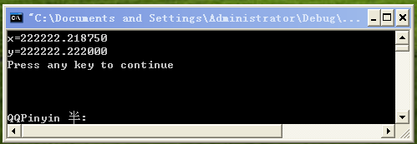
浮点型数据的舍入误差
由于浮点型变量能够表示的有效数字有限，因此会出现将有效位以外的数字舍去而造成误差
#include<stdio.h>
void main()
{ float x ;
double y ;
x=222222.222; //从表面上看，x,y的值都没有超出其
y=222222.222; //类型的表示范围
printf("x=%f \n y=%f\n",x,y);
}

Slide 29
3、字符型数据
字符常量：用单引号引起来的字符。如‘a’、‘S’、‘4’等
注意 ：在C中，‘a’与’A’及“a”都是不同的
除这种形式的字符常量外，C还有一种特殊形式的字符常量：以反斜杠‘\’为开头的字符序列，称之为“转义字符”，如前面接触的‘\n’。

Slide 30
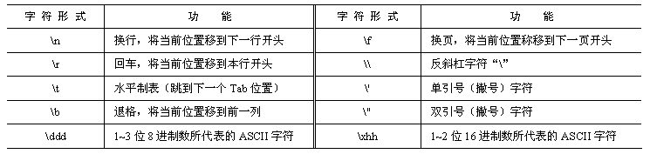
3、字符型数据
转义字符及其功能
说明
'\ddd' 1到3位8进制数ASCII码代表的字符
'\xhh' 1到2位16进制数ASCII码代表的字符
举例，'\n'、'\t'、'\\'、'\''、'\"'、'\123'、'\x3A'…

Slide 31
3、字符型数据
转义字符示例：
‘\123’并非三个字符，而是8进制数（123）₈（其对应的十进制数为83）所对应的ASCII字符，查附录可知其所对应的字符为‘S’
如果写成‘\027’，则输出为：

Slide 32
3、字符型数据
符号常量：用一个标识符来代表一个常量。此时，符号就相当于某一常量的别名，如下例
#define PI 3.14159
#include <stdio.h>
void main( )
{
float r,s;
printf("请输入圆的半径:");
scanf("%f",&r);
s=PI*r*r;
printf(" Area =%f \n",s);
}

Slide 33
字符变量
用char关健字定义的变量，如：
char c1,c2; //字符型变量占一个字节。
说明 ：在字符变量中，只能存放一个字符，故如下对字符变量赋值方式错误:
c1=‘ab’；或 c1=”a”
而只能这样赋值： c1=‘a’;
思考：对c1赋值 c1=‘\n’，是否正确？
Notes:
正确，‘\n’的ASC值为10

Slide 34
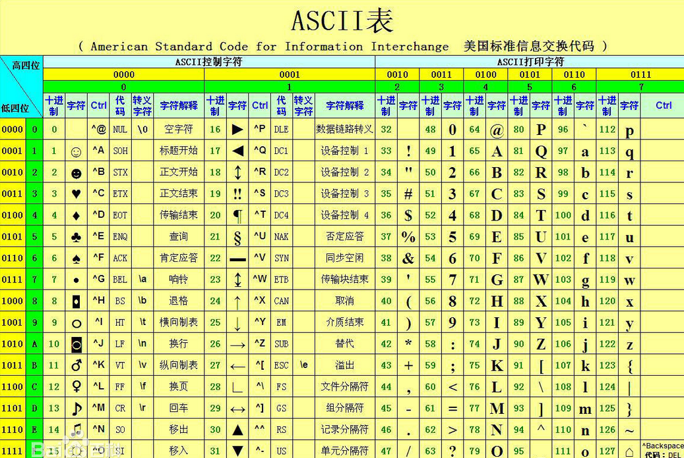
字符型数据在内存中的存放形式
如前所述，在计算机中，所有的数据都是以数字的形式存在的。字符型数据也以数字存在，其在内存中占一个字节的空间，存放的是该字符的ASCII编码值。

Slide 35
字符型数据在内存中的存放形式
因此，在C中，字符变量在内存中所占的空间是一个字节，该字节中存放的是字符的ASCII编码值。
例如，如有定义char c1=‘A’，而字符’A’的ASCII编码值为65，则字符’A’在内存中的存储形式为
另外，如有定义char c2=‘2’，而字符‘2’的ASCII编码为50，故其在内存中为
c1
‘A’
65
0 1 0 0 0 0 0 1
c2
‘2’
50
0 0 1 1 0 0 1 0

Slide 36
结论：
在C中，字符变量中存放的也是整数（字符所对应的ASCII编码值）。
因此，在C中，可以对字符型变量进行加、减等算术运算
因此，下面写法完全正确：
char c1;
c1=65； c1=‘A’;
c1=c1+2;
Notes:
事实上可以把字符型数据当作一种长度为1字节的整型数据。

Slide 37
例：验证字符在内存中的存储形式
#include<stdio.h>
void main( )
{ char c1,c2;
c1='a';
c2='2';
printf("%c,%d\n",c1,c1);
printf("%c,%d\n",c2,c2);
}
输出：
a , 97
2 , 50
结论：输出的结果是字符还是数字，系统根据输出时所使用的格式符来决定。

Slide 38
例2：对字符型变量进行算术运算
#include<stdio.h>
void main( )
{ char c1,c2;
c1='a'; c1=c1-32;
c2='2'; c2=c2+3;
printf("%c,%d\n",c1,c1);
printf("%c,%d\n",c2,c2);
}
输出：
A , 65
5 , 53

Slide 39
字符串(String)常量
表示形式：一对双引号括起来的字符序列
双引号内可以包括0个、1个或多个字符
字符序列中的特殊字符用转义字符表示
举例：“abc”、“a”、“”、“”、“我”，"12.4"、"$#*!"、"C:\\TC"
字符常量和字符串常量是不同类型的数据
例如，'a'与"a"是不同的
不能把一个字符串赋值给一个字符型变量

Slide 40
字符串在内存中的存放方式
按字符串顺序在内存中按序存放
字符串结尾有一个空字符 ‘\0’(ASCII=0）作为字符串结束标志
字符串结束标志'\0'是不能显示的，在字符串常量中，也不用显式写出来
举例
"TEST"
""
"a"
'T' | 'E' | 'S' | 'T' | \0
84 | 69 | 83 | 84 | 00
\0
00
'a' | \0
97 | 00

Slide 41
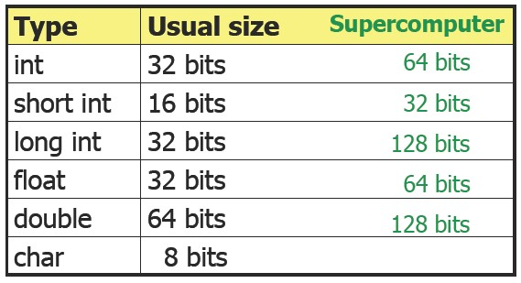
不同类型占用的内存字节数不同
同种类型在不同的平台其占字节数不尽相同
如int在16位、32位和64位系统上分别占2、4和8个字节
不要对变量所占的内存空间字节数想当然
用sizeof获得变量或者数据类型的长度
注意！

Slide 42
sizeof 到底是什么？
C语言的关键字，并非函数
计算类型占用的字节数
两种语法形式
sizeof(类型)
结果为类型占用的字节数
sizeof(表达式)
结果为表达式值所属类型占用的字节数
一般都使用sizeof(变量名)

Slide 43
例2.2 在TC和VC、CB下的运行结果
#include <stdio.h>
main()
{
printf("Data type Number of bytes\n");
printf("------------ ---------------------\n");
printf("char %d\n", sizeof(char));
printf("int %d\n", sizeof(int));
printf("short int %d\n", sizeof(short));
printf("long int %d\n", sizeof(long));
printf("float %d\n", sizeof(float));
printf("double %d\n", sizeof(double));
}

Slide 44
知识点回顾
1、C语言中三种最基本的数据类型包括：（ ）
A、整型、实型、逻辑型 B、整型、实型、字符型
C、整型、字符型、逻辑型 D、整型、实型、逻辑型、字符型
2、在C语言中，下面哪个不是整型常量（ ）
A、123 B、123L C、0x123 D、U123
3、在C语言中，下面哪一个不是字符型常量（ ）
A、’ a’ B、’ \71’ C、’\0x41’ D、 ”a” E、’\t’
4、下列哪个选项不符合C语言中变量名的命名规则（ ）
A、age_1 B、1_age C、_1age D、age1
Notes:
B,D,D,B

Slide 45
主要内容
01 基金资助概况
一、C 语言的数据类型
二、C 语言的运算符和表达式
三、C 语言的输入输出

Slide 46
主要内容
一、C 语言的数据类型
二、C 语言的运算符和表达式
三、C 语言的输入输出

Slide 47
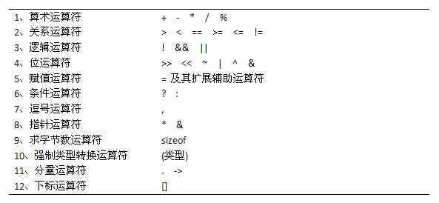
运算符概述
详见附录C

Slide 48
何谓运算符和操作数?
Example:
W + Z
操作数(Operand)
操作数(Operand)
运算符(Operator)

Slide 49
1 、算术运算符和算术表达式
符号 | 功能 | 例子
+ | 加法运算或正值运算 | 1+2，+9
- | 减法运算或负值运算 | 4-8，-8
* | 乘法运算 | 5*3
/ | 除法运算 | 4/3=1
% | 取余运算 | 7%3=1
说明：
（1）当两数相除时，其结果为表达式中精度最高的类型。因此两个整数相除的结果为整数，如4/3＝1，3/4＝0（只取整数）；而参加运算的数中只要有一个数为实数，则其结果按double型进行计算。
Notes:
正确，‘\n’的ASC值为10

Slide 50
1 、算术运算符和算术表达式
符号 | 功能 | 例子
+ | 加法运算或正值运算 | 1+2，+9
- | 减法运算或负值运算 | 4-8，-8
* | 乘法运算 | 5*3
/ | 除法运算 | 4/3=1
% | 取余运算 | 7%3=1
说明：
（2）%为求余运算符。其结果为两整数相除后所得余数，如7%3=1。
注：本运算符要求两侧均为int型数据。因此5.3%3是错误的表达式。用途：判断奇偶性、m能否被n整除、取数的个位
Notes:
正确，‘\n’的ASC值为10

Slide 51
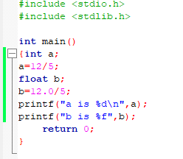


Slide 52
求余（%）
Example:
11 % 5 = 1
the result is the remainder of 11/5
2
an integer
5
11
result
10
remainder
1
an integer

Slide 53

求余（%）
Example:
-11 % 5 = -1
the result is the remainder of -11/5
-2
an integer
5
-11
result
-10
remainder
-1
an integer

Slide 54
求余（%）
Example:
11 % -5 = 1
the result is the remainder of 11/-5
-2
an integer
-5
11
result
10
remainder
1
an integer

Slide 55
求余（%）
Example:
11.0 % 5 = ?
a float
INVALID!
注意！
an integer

Slide 56
2 、运算符的优先级和结合性
优先级：如 a+b*c
结合性：当一个运算对象两侧的运算符的优先级别相同时，C规定了各种运算符的结合方向，即“结合性”。
如： a+b-c；变量b两侧的运算符优先级别相同，此时用到“结合性”的概念。又如表达式
a=b=5;
可以使用圆括号( )明确运算次序，圆括号( )具有最高的优先级
Notes:
正确，‘\n’的ASC值为10

Slide 57
3 、赋值运算符和赋值表达式
符号 | 功能 | 例子
= | 将表达式右边的数据赋值给左边的变量 | x=3+a
+= | 将表达式右边的计算结果加上左边的变量再赋值给左边的变量 | x+=3+a等价于x=x+(3+a)
-= | 将表达式右边的计算结果减去左边的变量再赋值给左边的变量 | x-=3+a等价于x=x-(3+a)
其它 | …… | ……
赋值号左边必须是变量！！
赋值号的作用是将其右边表达式的值计算出来再赋值给左边的变量，因此可以有a=a+1
赋值类型不一致时，系统自动进行类型转换，但可能会发生数据截取。如int a=5.9，则a中的值为5（取整而不四舍五入）
Notes:
正确，‘\n’的ASC值为10

Slide 58

示例：不同类型间的数据互相赋值
#include<stdio.h>
void main()
{ char a;
short int b;
long c;
a=b=c=75535;
printf("a is %d\n",a);
printf("b is %d\n",b);
printf("c is %d",c); }
赋值运算符是右结合
Notes:
正确，‘\n’的ASC值为10

Slide 59
赋值表达式
赋值表达式：由赋值运算符将一个变量和一个表达或连接起来的式子。如“a=5”
C中规定：赋值表达式是有值的，它的值就是被赋值变量的值。即表达式“a=5”的值为5。由此又可将其值再赋值给其它变量：b=(a=5); 或简写为：b=a=5;
又如：a=(b=4)+(c=5);
注：如不写括号（a=b=4+c=5），则表达式错误，因为赋值运算符的优先级别很低（算术运算符的优先级高于赋值运算符），因此系统解释为
a=b=(4+c)=5 错误
Notes:
正确，‘\n’的ASC值为10

Slide 60
复合的赋值表达式
复合的赋值表达式：在”=”号之前加上其它运算符,就可构成复合运算符。如在”=”前加一个’+”就构成了复合运算符“+=”。
对于复合的赋值运算符‘+=’，可以这样理解：
变量+=表达式 ⬄等价于 变量=变量+(表达式)
例如：a+=3;⬄ 等价于 a=a+3;
y+=y*8⬄ 等价于 y=y+(y*8)
其它的复合的赋值运算符，其理解方式与‘+=’相类似：如 a*=a+3 ⬄ <=>
Notes:
正确，‘\n’的ASC值为10

Slide 61
复合的赋值表达式示例
若 int a=3，则下面表达式的值为?
a+=a*=a-=a+4
计算方法：从右向左进行
因赋值运算符的结合方向为从右向左。
a-=a+4⬄a=a-(a+4)⬄a=-4
a*=a ⬄a=a*a⬄a=16
a+=a ⬄a=a+a⬄a=32

Slide 62
4 、自增、自减运算符
自增运算符为++，自减为--，作用分别是使变量的值加1或减1。具体使用时有以下两种形式：
++i、--i(使用i之前，先使i的值加1、减1)
i++、i--(先将i的值取出来用，用后再使i的值加1、减1)
参看下例：若有定义 int i=10, j ;
执行 j=i++; //则 j=10;i=11;
=============================
执行 j=++i; //则 j=11;i=11;
Notes:
正确，‘\n’的ASC值为10

Slide 63
4 、自增、自减运算符
Example:
j = ++i - 2
等价于
i = i + 1;
j = i – 2;
i
5
6
j
4
??

Slide 64
4 、自增、自减运算符
Example:
j = i++ - 2
等价于
j = i – 2;
i = i + 1;
5
6
i
??
3
j

Slide 65
4 、自增、自减运算符
int a=3;
printf("%d", -a++);
等价于
printf("%d", -a);
a = a + 1;
4
3
a

Slide 66

#include<stdio.h>
void main( )
{ int a=3;
printf("%d\n", -a++);
printf("%d", a);
}
#include <stdio.h>
void main()
{int a=1;
printf("a=%d,++a=%d,a=%d",a,++a,a);
}

Slide 67
使用++、--运算符的注意事项：
++、--只能用于变量而不能用于常量或表达式。如5++，(a+b)++都是错误的。
++、--的结合方向为“自右向左”。若有语句：-i++;则相当于-(i++)；
示例：设 int i=3;
则 printf(“%d”,-i++);
输出结果为：-3 。而输出后，i的值增加为4;
对于i+++j，C系统处理时从左至右尽可能多地组合为一个运算符，因此上式被处理为(i++)+j
;
Notes:
正确，‘\n’的ASC值为10

Slide 68
自增、自减运算符示例：
#include<stdio.h>
void main( )
{ int i=3,j,k;
k=i++; printf("k=%d,i=%d\n",k,i);
k=++i; printf("k=%d,i=%d\n",k,i);
i=3; j=10;
k=i+++j;
printf("k=%d,i=%d,j=%d\n", k , i , j);
}
C编译程序自左向右尽可能多的将若干字符组合成一个运算符、标识符、关键字
Notes:
正确，‘\n’的ASC值为10

Slide 69
5、宏常量与宏替换
#define 标识符 字符串
宏常量（Macro Constant ），也称符号常量，一般采用全大写字母表示
宏定义不是语句，而是一种编译预处理命令

Slide 70
【例3.4】计算圆的周长和面积
#include <stdio.h>
#define PI 3.14159
main()
{
double r;
printf("Input r:");
scanf("%lf", &r);
printf("circumference = %f\n", 2*PI*r);
printf("area = %f\n", PI*r*r);
}
宏替换

Slide 71
计算圆的周长和面积
#include <stdio.h>
#define PI 3.14159;
#define R 5.3;
main()
{
printf("area = %f\n", PI * R * R);
printf("circumference = %f\n", 2 * PI * R);
}
相当于执行
#include <stdio.h>
main()
{
printf("area = %f\n", 3.14159;*5.3;*5.3;);
printf("circumference = %f\n", 2*3.14159;*5.3;);
}
语法错误

Slide 72
const常量
#include <stdio.h>
main()
{
const double PI = 3.14159;
double r;
printf("Input r:");
scanf("%lf", &r);
printf("circumference = %f\n", 2*PI*r);
printf("area = %f\n", PI*r*r);
}
const常量与宏常量相比的优点:
const常量有数据类型
某些集成化调试工具可以对const常量进行调试

Slide 73
6、各种类型间的混合运算
通过前面的学习知道：字符型与整型在C中是通用的。因此，在C中，整型、实型和字符型数据间可以进行混合运算。在混合运算时不同的数据会自动先转换成同一类型，再进行运算。转换规则如下图：
高 double ← float
long
unsigned
低 int ← char , short
注：纵向的箭头方向只表示级别高低，并不表示必须一级级按此转换。横向的箭头则表示必然的转换！
Notes:
正确，‘\n’的ASC值为10

Slide 74
示例：
例：10+‘a’ +i*f-d/e
（i 为int型；f 为float；d 为double；e 为float。
10+‘a’ ‘a’→97==>10+97(int)
i*f i→float==>(float)
int+float int→float==>(float)
d/e e→double==>(double)
float+double float→double==>(double)
结论：运算的结果为混合运算的数据类型中最高的类型 。

Slide 75
特别注意：
这种转换并不是将所有的量统一后才进行运算，而是在运算过程中，逐步进行转换的！因此，注意以下程序结果：
#include<stdio.h>
void main( )
{ float a;
a=5/2+2.5;
printf("a=%f",a);
}
输出：
a=4.500000

Slide 76
7、强制类型转换
一般形式：(类型名）（表达式）
功能：把一个表达式（变量）转换成所需类型。
示例：若有x=3.8;则 (int)x的值为3
注1：类型名必须用（）括起。
注2：强制类型转换只是生成一个中间数据，而原有数据的类型、值均不发生变化。
Notes:
正确，‘\n’的ASC值为10

Slide 77
示例：强制类型转换
#include<stdio.h>
void main( )
{
float x=3.7,y=4.4,z;
z=(int)(x+y);
printf(” x=%f,y=%f,z=%f\n“,x,y,z);
}
Notes:
正确，‘\n’的ASC值为10

Slide 78

#include <stdio.h>
main()
{
int m = 5;
printf("m/2=%d\n", m/2);
printf("(float)(m/2) = %f\n", (float)(m/2));
printf("(float)m/2 = %f\n", (float)m/2);
printf("m = %d\n", m);
}

Slide 79
主要内容
01 基金资助概况
一、C 语言的数据类型
二、C 语言的运算符和表达式
三、C 语言的输入输出

Slide 80
主要内容
一、C 语言的数据类型
二、C 语言的运算符和表达式
三、C 语言的输入输出

Slide 81
1、字符输出函数：putchar（）
功能：向屏幕输出一个字符。
调用格式 ：putchar(ch);
注：ch可以是字符型变量或常量。如：
#include<stdio.h>
void main()
{ char c='A';
putchar(c);
putchar('\007');
}
Notes:
正确，‘\n’的ASC值为10

Slide 82
2、字符输入函数：getchar（）
功能：从键盘上输入一个字符。
调用格式 ：ch=getchar( );
//其中ch为char型变量，用于接收键入的字符。
注：getchar( )函数没有参数！
#include<stdio.h>
void main()
{ char c;
c=getchar();
putchar(c); }
Notes:
正确，‘\n’的ASC值为10

Slide 83
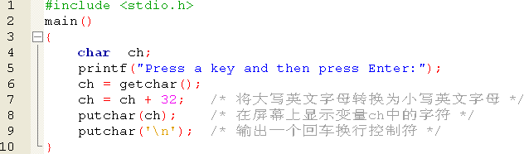
【例4.1】大小写英文字母转换
ch = ch + ('a' – 'A');
Press a key and then press Enter: B↙
b
输出一个换行

Slide 84
3、格式化输出函数：printf（）
功能：向屏幕输出各种信息。
一般形式：printf(“格式控制”，输出列表）；
格式控制包含三种信息：
1.提示的字符串，原样输出。例如：printf(“Hello”);（此时没有输出列表）
2.转义字符,如“\n”。
3.格式控制符。由“%”和格式字符组成，如“%d”、“%f”
注：在C中，数据的输出形式是由格式符决定的。格式符则应与数据类型相匹配，同一数据用不同的格式符得到的将是不同的结果。
例如：若有定义 char ch=‘a’; 则 printf(“%c,%d”,ch,ch); 得到两个不同结果。
a,97
Notes:
正确，‘\n’的ASC值为10

Slide 85
printf( )函数格式举例
设 a=3,b=4
printf("a=%d b=%d", a, b);
普通字符
格式说明
输出列表
输出列表应与前面的格式说明符数目一致
输出结果: a=3 b=4
Notes:
正确，‘\n’的ASC值为10

Slide 86
printf( )函数格式
输出列表可以是变量也可以是表达式，输出值参数间用逗号分隔
每个格式转换说明符和输出值参数表中的输出值参数一一对应，没有输出值参数时，就不用格式转换说明符
Notes:
正确，‘\n’的ASC值为10

Slide 87
常用的格式控制符
常用的格式控制符
宽度修饰符
c | char 以字符形式输出
s | string 以字符串形式输出
d | digit 以十进制形式输出
f | float
u | unsigned
o | 八进制形式输出
x | 十六进制形式输出
e | 按指数形式输出
g | 按e或f中较短的一种输出
字母l | 用于long型数据，也可加在d,o,x,u前
m | 数据最小宽度
.n | 输出n位小数
＋ | 带符号输出
- | 输出的数据左对齐
注：m、n不是字符，而是数字
Notes:
正确，‘\n’的ASC值为10

Slide 88
格式符示例：
#include <stdio.h>
main( )
{ int a=-1;
printf("%d,%o,%8o,%x",a,a,a,a);}
a在计算机中的存储形式(以int型占2字节为例)
1 1 1 1 1 1 1 1
1 1 1 1 1 1 1 1
1 7
7
7
7
7
输出：-1，177777，└┘└┘177777,ffff

Slide 89

#include <stdio.h>
main()
{ const double pi = 3.14159;
double r, circum, area;
printf("Input r:");
scanf("%lf", &r);
circum = 2 * pi * r;
area = pi * r * r;
printf("printf WITHOUT width or precision specifications:\n");
printf("circumference = %f, area = %f\n", circum, area);
printf("printf WITH width and precision specifications:\n");
printf("circumference = %7.2f, area = %7.2f\n", circum, area);}
注：小数点占1个字符位置；
%f 输出实型数据，默认输出6位小数

Slide 90
示例：输出实数时指定小数位数
#include<stdio.h>
void main()
{
float x=123.456;
printf("%f,%10f,%10.2f,%.2f,%-10.2f, \n",x,x,x,x,x);
printf (“%e,%10.2e,%.2e\n”,f,f,f);
}
程序运行结果为
123.456001,123.456001,└┘└┘└┘└┘123.46,123.46,123.46└┘└┘└┘└┘,
1.234560e+002,_1.23e+002,1.23e+002
负数则输出数据在域内左靠齐，正数右靠齐
对于浮点数用于表示输出的小数位数

Slide 91
注意：
当要输出‘%’时，用两个‘%’表示。
如： printf (“% f %%”,1.0/3);
输出： 0.333333%
格式符除了X,E,G外，其他只能小写。
如： printf(“%D”,a); ×
只有%后的一个字符是格式符。
如： a=12;
printf(“%df ”,a);
输出： 12 f

Slide 92
4、格式化输入函数：scanf（）
功能：用于从键盘上接收各种类型的数据。
一般形式：scanf(“格式控制”，输入项地址表列）；
说明：
格式控制的含义同printf函数。在printf中能用的，在scanf中基本都能用。
函数中“格式控制”后面应当是变量的地址(&)，而绝对不能只写变量名。
可以指定输入数据所占的列数，系统将按它进行截取。
如： scanf(“%3d%3d”,&a,&b);
输入： 123456 则 a=123 ; b=456 ;
Notes:
正确，‘\n’的ASC值为10

Slide 93
4、格式化输入函数：scanf（）
说明：
在格式控制字符串中，最好只使用格式字符。不要把其它字符加进来。(如“\n”、“Please input a,b:”等)
当格式符间没有分隔符时，系统默认的分隔符是空格、回车和TAB键，但在使用“％c”格式符输入字符时，它们不再作为分隔符而同样是有效的输入。
scanf(“%c%c”,&a,&b);
输入： x └┘ y
则 a=‘x’; b=‘└┘’ ; //’└┘’ 表示空格。
输入long、double型数据时，应使用“%ld”、“%lf”格式符。
Notes:
正确，‘\n’的ASC值为10

Slide 94
函数scanf（）示例
int i, j;
char c;
scanf("%d %d", &i, &j);
输入： “2 3” 或 “2<TAB>3” 或 "2<Enter>3"
scanf("i=%d, j=%d", &i, &j);
输入： “i=2,j=3” or “i=2,j=3” (空格个数无所谓，但必须要输入i=和j=)
scanf("%d%c%d", &i, &c, &j);
输入： "2 a 3" => i=2, c='', j出错
输入： "2a 3" => i=2, c='a', j=3

Slide 95



函数scanf（）示例
#include <stdio.h>
main()
{ int i,j;
scanf("i=%d, j=%d", &i, &j);
printf("i = %d,j = %d\n", i,j);}

Slide 96


函数scanf（）示例
#include <stdio.h>
main()
{ int i,j;
char c;
scanf("%d%c%d", &i, &c, &j);
printf("i = %d,c=%c,j = %d\n", i,c,j);}

Slide 97
使用scanf和printf函数时常见错误：
在使用scanf输入数据时忘记取地址运算符，如： scanf(“%d,%d”,a,b);
在输入数据时,数据间的分隔符与scanf中的不匹配，如： scanf(“%d,%d”,&a,&b);
而在输入数据时，输入的是: 3  5↙
在scanf中加入了其它的提示信息，如：
scanf(“please input a,b:%a,%b”,&a,&b);
scanf(“%d\n”,&a);
浮点型数据输入时，不能指定域宽（精度）
scanf(“%5.3f”,&i); 不合法

Slide 98
程序举例
1、输入三角形的三边a,b,c，求面积。
公式： area= s(s-a)(s-b)(s-c) 其中：s=(a+b+c)/2
#include <stdio.h>
main()
{ float a,b,c,s,area;
scanf(“%f,%f,%f”,&a,&b,&c);
s=(a+b+c)/2 ;
area=sqrt(s*(s-a)*(s-b)*(s-c));
printf(“area=%7.2f”,area);
}
输入： 3，4，6
输出：area=5.33

Slide 99
程序举例
2、从键盘输入一个大写字符，将它转换成小写字符输出。
#include <stdio.h>
main()
{ char c1,c2;
c1=getchar () ;
c2=c1+32;
printf(“c1=%c,c2=%c”,c1,c2);
}
输出： c1=A,c2=a

Slide 100
思考算法
从键盘上以字符形式输入两个数字。第一个字符作为个位，第二个作为十位，然后将之转化为一个数字。如：
输入语句为：scanf(“%c,%c”,&c1,&c2);
输入：5,2
输出：25

Slide 101
#include <stdio.h>
main()
{ char c1,c2; int no;
scanf("%c,%c",&c1,&c2);
c1=c1-'0' ;
c2=c2-'0';
no=c2*10+c1;
printf("no=%d\n",no);
}

Slide 102
#include <stdio.h>
main()
{ int c1,c2, no;
scanf("%d%d",&c1,&c2);
no=c2*10+c1;
printf("no=%d\n",no);
}

Slide 103

本章完、谢谢大家~

